Slide 1

INSIDE
CAMPUS

Slide 2

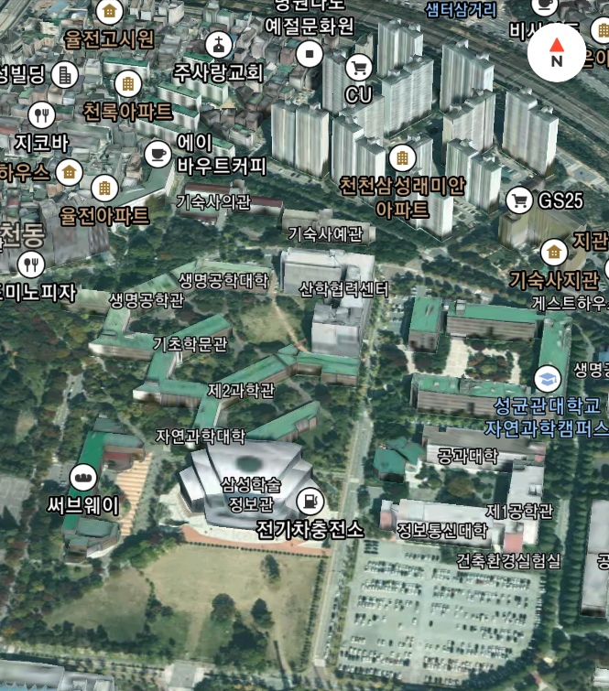
성균관대학교 자연과학캠퍼스
캠퍼스 건물 이름 - 건물번호
열린 출입문 위치
건물 내 강의실 번호
이용 가능한 편의시설 종류 나열

Slide 3
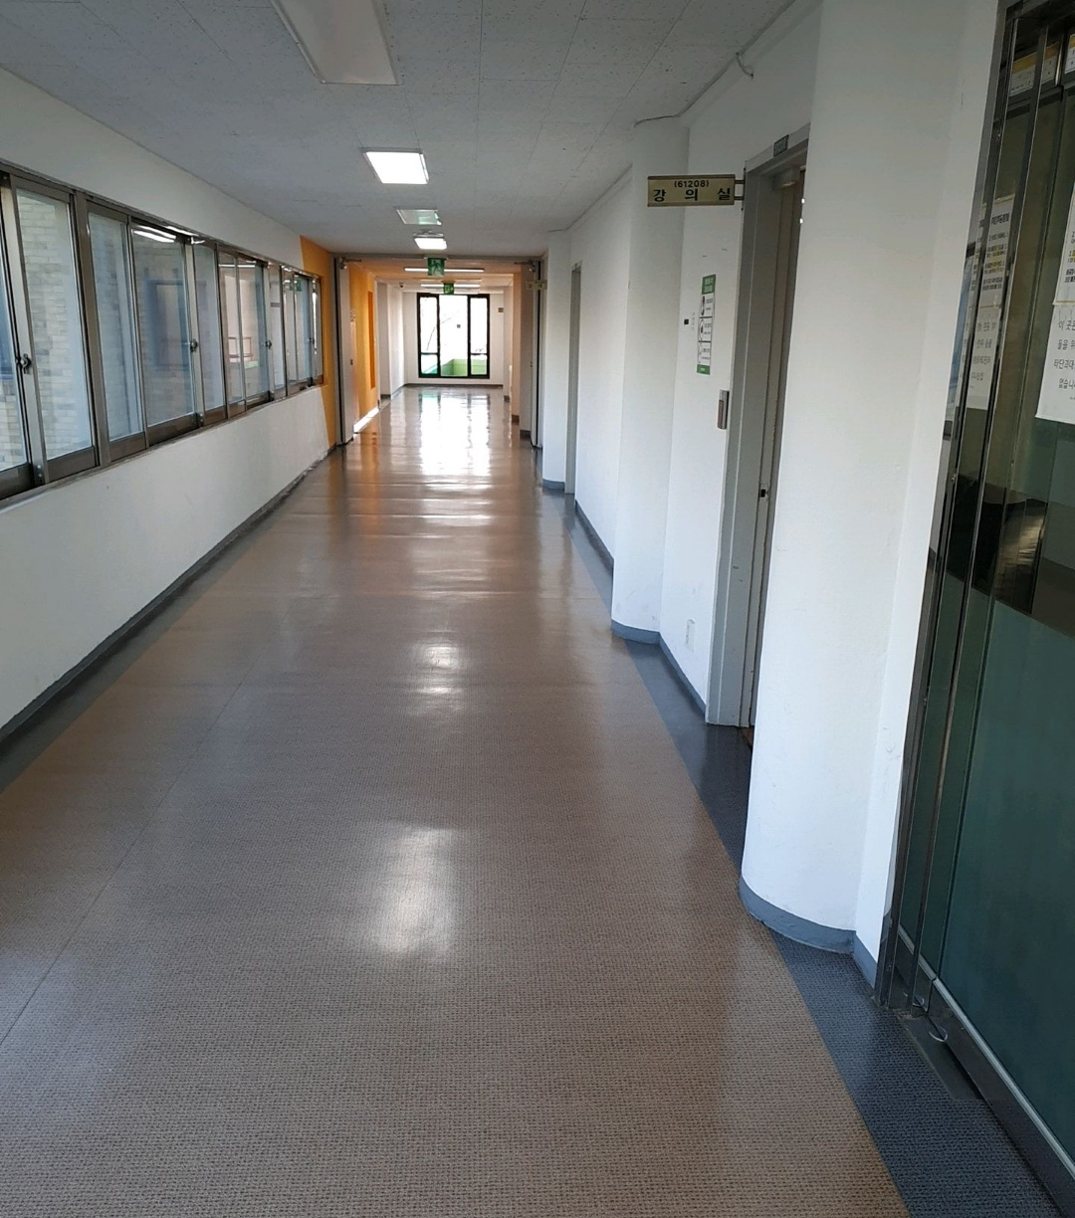
성균관대학교 자연과학캠퍼스
3층
31316
캠퍼스 건물 이름 - 건물번호
열린 출입문 위치
건물 내 강의실 번호
편의시설 종류 나열

Slide 4

성균관대학교 자연과학캠퍼스
검색어를 입력하십시오.
추천 및 유사 검색어 표시
이전 검색 기록들
이전 검색 기록들
이전 검색 기록들
이전 검색 기록들
이전 검색 기록들
이전 검색 기록들
이전 검색 기록들
이전 검색 기록들

Slide 5
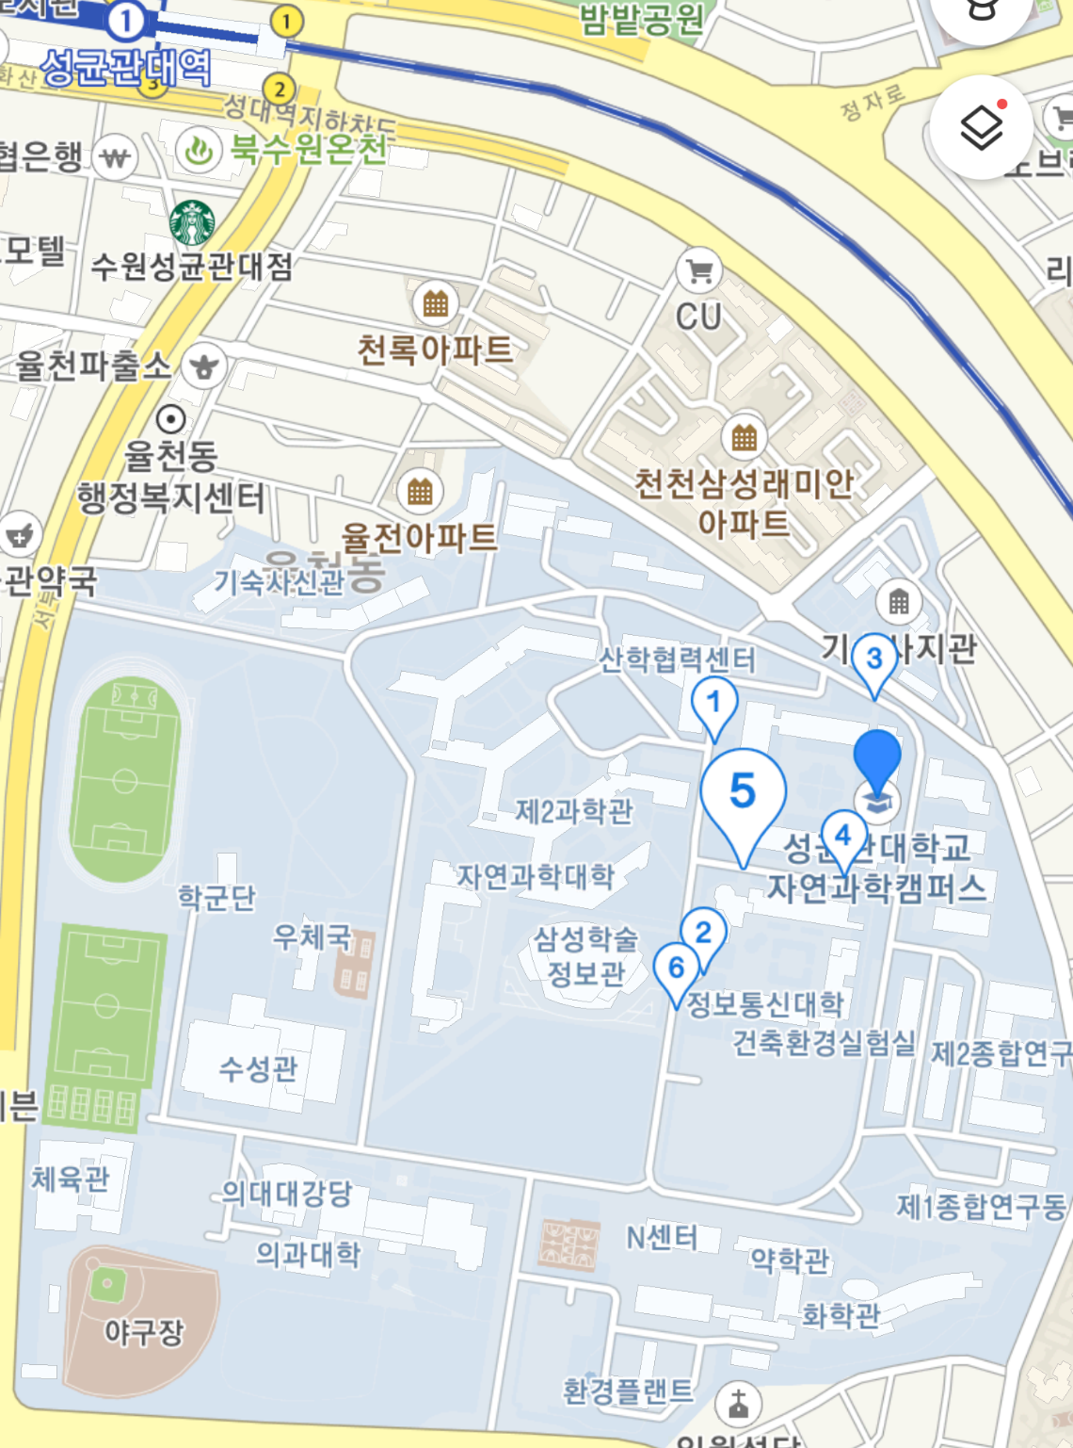

성균관대학교 자연과학캠퍼스
검색한 강의실 이름 - 번호
출발지
도착지
시작 예정 강의 (학수번호)

Slide 6
성균관대학교 자연과학캠퍼스
출발지
검색어를 입력하십시오.
도착지
검색어를 입력하십시오.
이전 검색 기록들
이전 검색 기록들
이전 검색 기록들
이전 검색 기록들
이전 검색 기록들
이전 검색 기록들
이전 검색 기록들
이전 검색 기록들

Slide 7
성균관대학교 자연과학캠퍼스
출발지
도착지
예상소요시간

Slide 8
성균관대학교 자연과학캠퍼스
도착하는 강의실 이름 - 번호
해당 건물 - 층수
소요시간

Slide 9
성균관대학교 자연과학캠퍼스
도착하는 강의실 이름
소요시간

